Slide 1

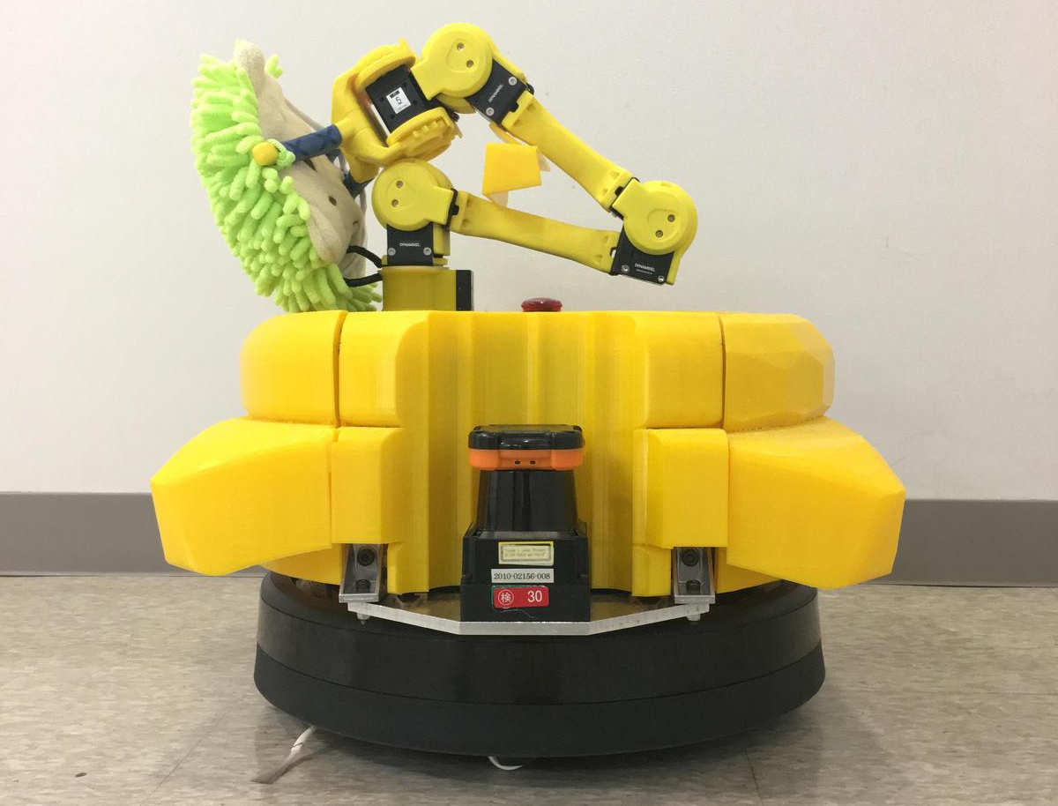
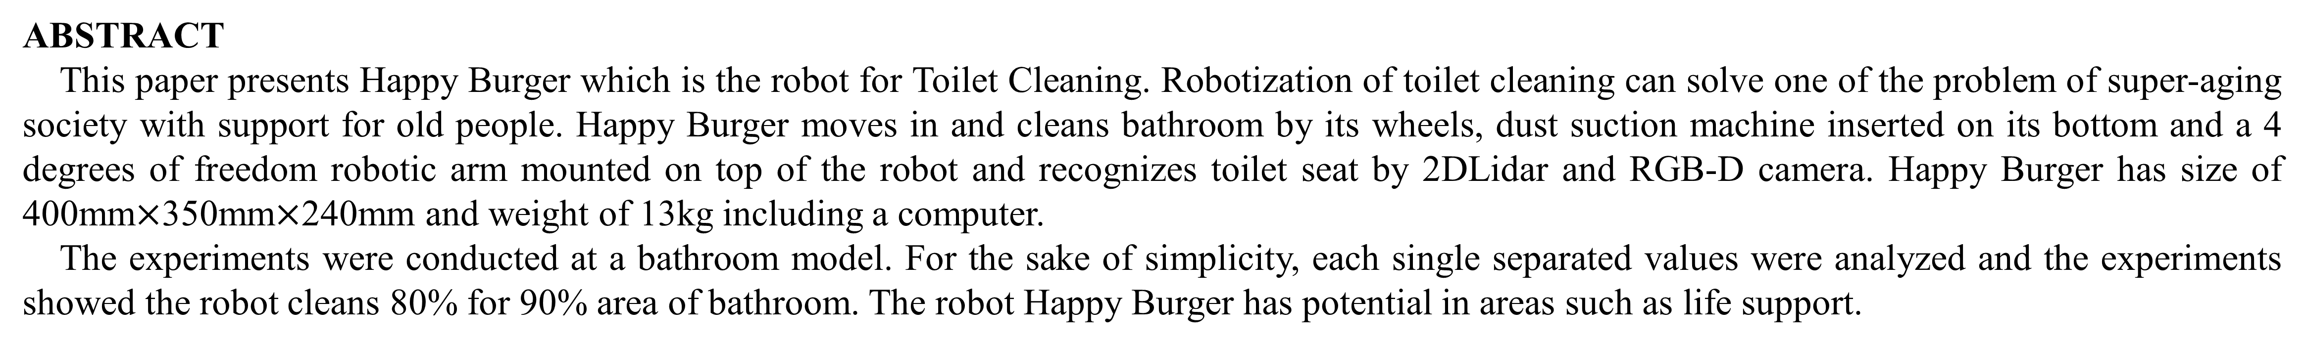
トイレ掃除ロボット Happy Burger の開発
The Development of Toilet Cleaning Robot Happy Burger
1ER07
出村 研究室 湯田 晴也
指導教員 出村 公成 教授
ABSTRACT
This paper presents Happy Burger which is the robot for Toilet Cleaning. Robotization of toilet cleaning can solve one of the problem of super-aging society with support for old people. Happy Burger moves in and cleans bathroom by its wheels, dust suction machine inserted on its bottom and a 4 degrees of freedom robotic arm mounted on top of the robot and recognizes toilet seat by 2DLidar and RGB-D camera. Happy Burger has size of 400mm$×$350mm$×$240mm and weight of 13kg including a computer.
The experiments were conducted at a bathroom model. For the sake of simplicity, each single separated values were analyzed and the experiments showed the robot cleans 80% for 90% area of bathroom. The robot Happy Burger has potential in areas such as life support.
目的
超高齢社会
生産年齢者が老年者を支えるために抱える負担が2倍になる。
高齢者を支える生活支援をする活動が求められる。
トイレ掃除をできるロボットの開発
トイレ掃除を、トイレットペーパーの塵取りと便器の拭き掃除とした。
要求仕様
掃除装置に対する要求
掃除対象の範囲を広げすぎるとシステムが大きくなりすぎてしまうため、便器上面までの高さに限定した。また、こびりついた汚れを落とすための湿式掃除は除外した。ロボットにはトイレ床の塵取り、便器の曲線に沿った拭き掃除、トイレ床の拭き掃除が求められる。
ロボットのサイズに対する要求
アイデアの有用性の検証のため、対象とするトイレはパーキングエリア大のトイレにした。
500mm×450mmの自動ロボットがトイレ床掃除をした前例があるため、ロボットのサイズへの要求を直径450mmに収まるサイズとした。
掃除ロボットHappy Burger
図2 開発したロボット Happy Burger
台車にルンバ、ロボット上面にロボットアームを積んだ構成
表1 に諸元表、図1 に配線図、図2に開発したロボットを示す。
12Vの電源系
開発の安易さから、電源の供給元を3つに分けた電源系の構成にした。コンピュータ、Roomba、ロボットアームと2D Lidarでそれぞれ別の電源を使用した。コンピュータ、Roombaはそれぞれが持つバッテリーから、ロボットアームと2D Lidar は2つのLi-Fe バッテリーから電源を供給した。
ロボットアームの電流値制御を利用した掃除
ロボットアームを電流値制御で動作させることで、エンドエフェクタに取り付けた掃除装置をトイレ側面の曲線に沿って動かした。
掃除の際は0.35~1.40Nmのトルクをかけた。
実験
便器上面から床からの高さ20mmまでを86%掃除
図3 に便器側面の掃除具合の検証実験の結果を示す。水性ペンで便器を汚し、模擬尿とした。30回試行した。同じ場所で30回掃除残しがある場合は掃除残し率100%、0回の場合は0%として、掃除残し率を計算した。
便器とトイレの床の隅までエンドエフェクタが届かず、床から20mmの範囲で20%以上の掃除残しがでた。
トイレ90%の範囲で80%掃除
同様に、トイレ床面、便器上面を水性ペンで汚して実験を行った。総合して計算すると、トイレの90%の範囲で80%掃除した。
表 1 ロボット諸元表
図3 便器側面の掃除実験の結果
まとめ
ロボットアームを持つトイレ掃除ロボットの有用性
ロボットアームを取り付けたトイレ掃除ロボットを提案した。エンドエフェクタに取り付けた掃除装置を使った掃除で、トイレの範囲90%を統計的に80%掃除した。
ロボットが大きく、家庭用トイレの掃除ができない課題
パーキングエリアのトイレに合わせた大きさのロボット構成にした。直径150mmに収め、家庭用トイレに対応することが課題として残った。
図1 配線図
平成30年度 金沢工業大学工学部ロボティクス学科 プロジェクトデザインⅢ公開発表審査会（ポスター発表会） 2019/02/13

